Slide 1
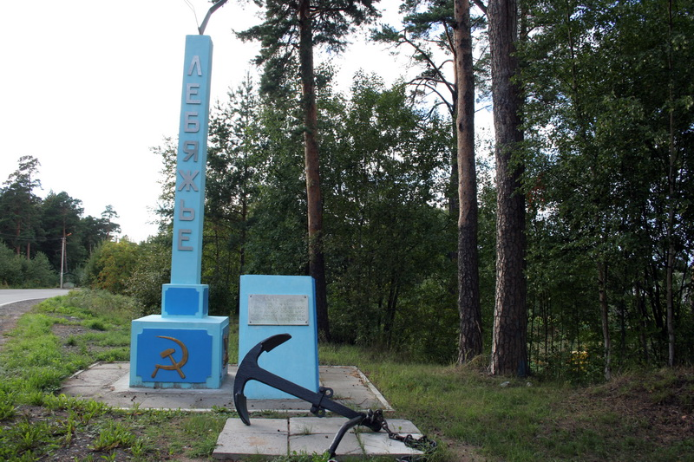

Slide 2
История
В Дозорной книге Водской пятины Корельской половины 1612 года в Дудоровском погосте упоминаются деревни: «Лебежье», «Лебежи за рекои» и «Лебежи», а также в «Писцовых книгах Ореховского уезда» (1615), упоминается деревня швед. Lebasia by, от которой и ведёт начало современный посёлок.

Slide 3
Долгое время селом владели шведы. После освобождения прибрежной полосы от шведов в ходе Северной войны Петр I подарил здесь участок земли Б. П. Шереметеву. Согласно описи 1745 года, мыза принадлежала детям покойного фельдмаршала — действительному камергеру Петру и корнету Конного полка Сергею Шереметевым. По Ингерманландскому межеванию 1747 года мыза числилась за графом Петром Борисовичем. Ему же она принадлежала в 1787 году, когда было произведено генеральное межевание имения и составлен его подробный план. После смерти П. Б. Шереметева Лебяжье перешло к его сынуНиколаю Петровичу, обер-камергеру.

Slide 4
В 1837 году имение было продано полковнику А.И. Зейферту. Последним владельцем Лебяжьего из рода Шереметевых был флигель-адъютант, камергер графа Дмитрия Николаевича. На плане Шуберта 1830-х годов на месте мызы лишь несколько небольших построек. Зато внизу, у приморской дороги — деревня Новая Лебяжья с 11 дворами. План 1844 года уже показывает имение разделенным между несколькими владельцами: земли к западу от ручья, на картах второй половины XIX в. называвшегося Глубоким, теперь принадлежали генерал-майорше Амосовой, к востоку — купцу Байкову и надворному советнику Римкевичу. Впоследствии у имения сменилось несколько хозяев, одним из которых был знаменитый русский писатель М.Е. Салтыков-Щедрин.

Slide 5
В 1867 году на окраине посёлка возникает лоцманское селение (ныне один из районов Лебяжьего называется Лоцманское), заселяемое лоцманами-мореходами, проводившими суда с внешнего рейда в Кронштадт и Санкт -Петербург. В 1870-х годах в Лебяжьем открывается лоцманская школа. Она стала самой большой в России и долгое время единственной в стране, готовившей опытных мореходов.

Slide 6
Карта 1885г.

Slide 7
С начала XX века Лебяжье — популярное дачное место на берегу Финского залива.

Slide 8
В годы Великой Отечественной войны Лебяжье помогало защитникам Ораниенбаумского плацдарма. Здесь были расположены политотдел Приморской оперативной группы, госпитали, штаб партизанских отрядов, узлы связи, типография, выпускавшая фронтовую газету. Базировались бронепоезда «Балтиец» и «За Родину!». До сих пор в посёлке и окрестностях можно найти множество остатков оборонительных укреплений — блиндажей, окопов, противотанковый ров, построенную до войны зенитную батарею и прочее.

Slide 9
Бронепоезд «За родину» «Балтиец»

Slide 10
Посёлок находится на территории заказника «Лебяжий» (место стоянки перелётных водоплавающих птиц).

Slide 11
Домовая Никольская церковь в здании Лоцманского собрания

Slide 12
Дача семейства Бианки (выходит на берег Финского залива), которая в начале XX века в теплое время годапревращалась в центр культурной жизни поселка. Сюда съезжались представители научной общественностиПетербурга. Здесь Виталий Бианки открывал для себя родную природу.

Slide 13
Братская могила красноармейцев и советских воинов, погибших в годы гражданской и Великой Отечественной войн.
Братская могила
советских летчиков-балтийцев, погибших в
борьбе с фашистами
(похоронены герои советского союза Н.Ф. Афанасьев, П. П. Кожанов, А. И. Рензяев).

Slide 14
Памятник БМП-1

Slide 15
Памятник М. Е. Салтыкову-Щедрину

Slide 16
"Местность обыкновенная, нельзя сказать, чтоб живописная, чтоб весёлая, но, несомненно, веселонравная"

